Slide 1
«Разноуровневые учебные задачи»
«Визитная карточка» практико-значимой работы
Автор
Протасова Ирина Владимировна
Московская область ,город Балашиха
МБОУ»Школа№25»
Учитель начальных классов

Slide 2
Предметная область:
Класс 2
Предметная программа и ее автор: Окружающий мир ,А.А. Плешаков
Тема и номер урока в теме»Какие бывают животные?»урок14
Проблемные вопросы учебной темы: -На какие группы можно разделить животных? Научимся выделять и сравнивать признаки этих групп Научимся находить новую для нас информацию в рассказах о животных

Slide 3
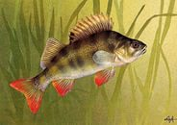
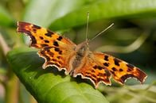
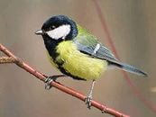
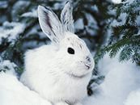
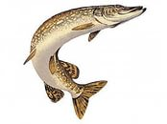
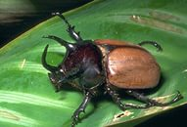
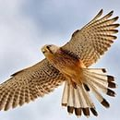
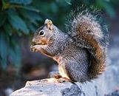
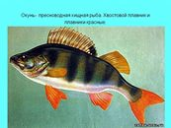
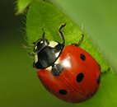
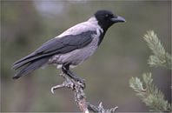
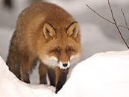
Учебные задачи фактологического уровня
Какие группы животных ты знаешь?
рыбы
насекомые
птицы
звери

Slide 4
Правильно!
ДАЛЬШЕ

Slide 5
Учебные задачи описательного уровня
Определи,к какой группе относятся животные каждой строки, перечисли их признаки.
1)Волк, кот, крот, еж, слон, заяц-это
2)Воробей, ворона, сорока,дятел-это
3)Карась, лещ, окунь,сом-это
4)Муравей, стрекоза, муха-это
звери
птицы
рыбы
насекомые

Slide 6
Правильно!
дальше

Slide 7
Распредели животных в 2 группы. Дай название каждой группе
Медведь
еж
коза
мышь
волк
лошадь
собака
кошка
корова
кабан
Дикие животные
Домашние животные

Slide 8
Учебные задачи доказательного уровня
-Назови лишнее слово в каждой строке. Обоснуй свой выбор.
1)
2)
3)
- Почему человек разводит дома кошек и собак?
-Докажи,что корова-домашнее животное.
Заяц
еж
лиса
шмель
Бабочка
стрекоза
енот
пчела
Галка
воробей
паук
синица

Slide 9
Правильно!
дальше

Slide 10
Использованные ресурсы:
.
Окружающий мир. Учебник 2 класс. Плешаков А.А.
Окружающий мир. Рабочая тетрадь. 2класс. Плешаков А.А.
Иллюстрации животных. Информационные ресурсы Интернета

